Slide 1
LA CARRERA PROFESIONAL DEL FÍSICO

Slide 2
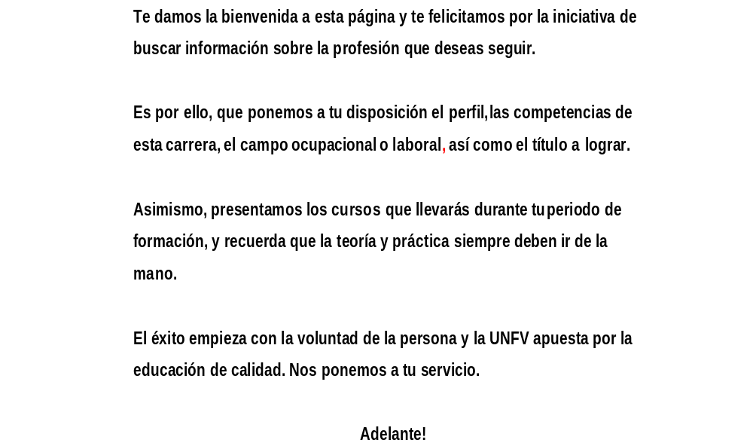

Slide 3
Misión
La Facultad de Ciencias Naturales y Matemática es una comunidad científica académica orientada a la formación de seres humanos integrales comprometidos con el desarrollo científico y tecnológico para responder a las necesidades del país.
Visión
La Facultad de Ciencias Naturales y Matemática se constituirá en un centro académico de absorción, creación y transmisión científico – tecnológico, con carreras acreditadas de acuerdo a los estándares internacionales y en la formación de profesionales competitivos para el desarrollo sostenible.

Slide 4
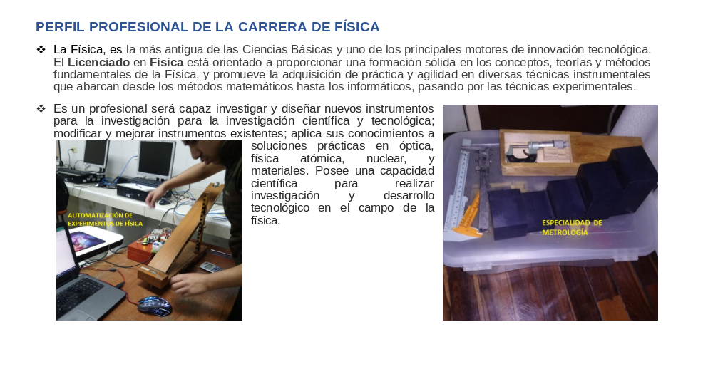

Slide 5
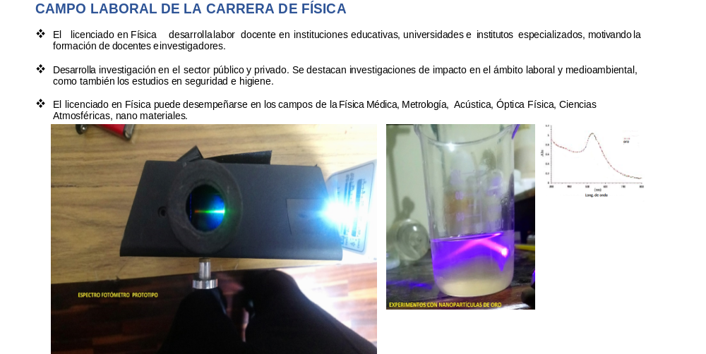

Slide 6
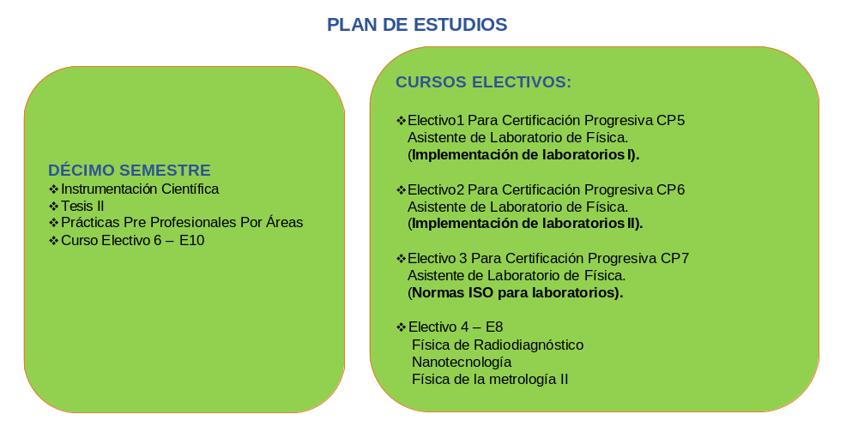

Slide 7
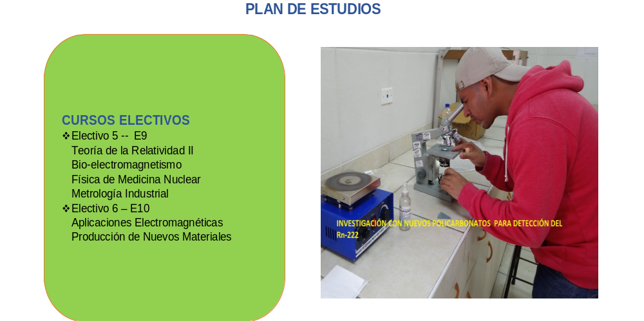

Slide 8


Slide 9
